Slide 1
能动导论
2024.10.10
Notes:
坎坎伐檀兮，置之河之干兮。路漫漫其修远兮，吾将上下而求索。
低空mm兮，吾将左右而求suo，
我们是航空发动机学院，
我们是能动专业，
我是大一学生，
我能动低空，
方法论：由上到下，由大到小，由远到近。
我们：从大一开始，就要从大处着眼，从小处着手，
要：梦在前方，路在脚下，我在路上。

Slide 2
主要内容
航空发动机。
能源与动力。
低空能动兮。。。
Notes:
坎坎伐檀兮，置之河之干兮。路漫漫其修远兮，吾将上下而求索。
低空mm兮，吾将左右而求suo，
我们是航空发动机学院，
我们是能动专业，
我是大一学生，
我能动低空，
方法论：由上到下，由大到小，由远到近。
我们：从大一开始，就要从大处着眼，从小处着手，
要：梦在前方，路在脚下，我在路上。

Slide 3
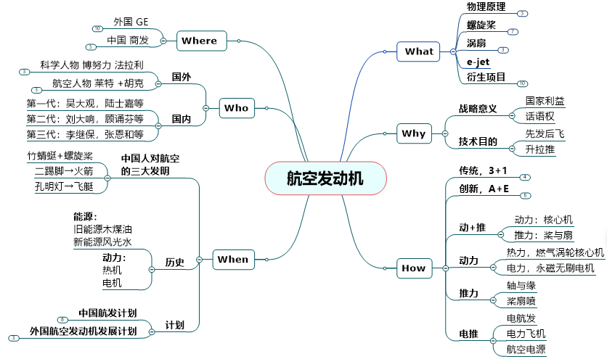
1.航空发动机
历史地理与人文
科学技术与工程
Notes:
我努力 法拉利，

Slide 4
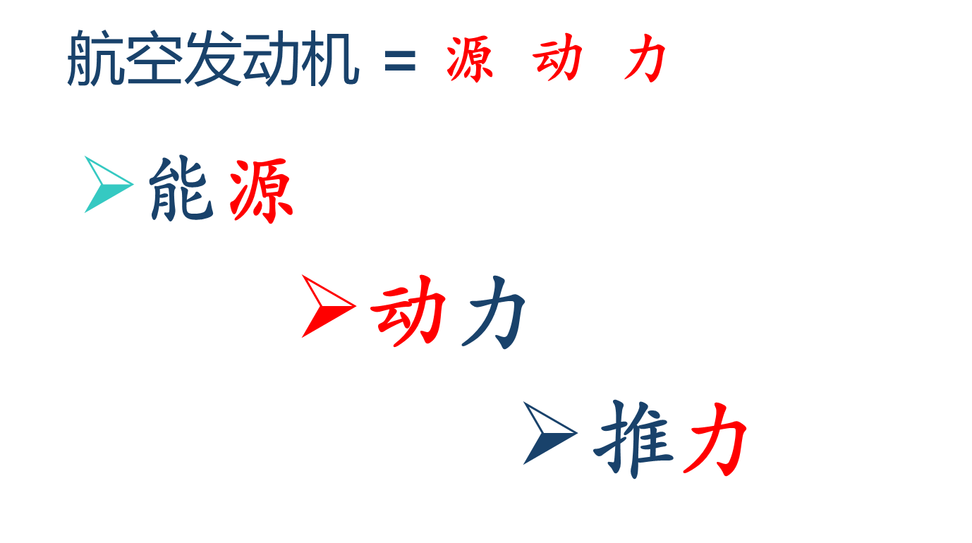
2.能源与动力

Slide 5
3.低空能动
低空在哪里，
  低空一千米。
低空能干嘛，
  低空淘宝，低空交通。
  未来交通在低空，空交没有红绿灯。
低空怎么干，
  低空科与技，低空能与动。
  新能源陆海空，电动垂直起降。

Slide 6
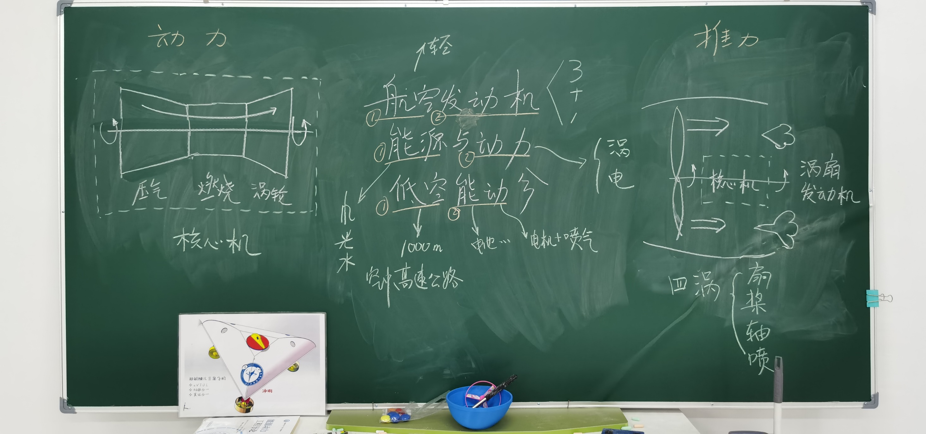

Slide 7
总结
航空发动机 - 5W1H，源动力。
能源与动力 - 风光水，涡与电。
低空能与动 - VTOL，轻小灵。

Slide 8

感谢参与
欢迎提问
这最后一页是本课回顾视频，可以按播放键。

